Slide 1

답안 작성 방법

Slide 2
시험 유형 미리 보기
 | 수험자 유의사항
수험자는 문제지를 받는 즉시 응시하고자 하는 과목의 문제지가 맞는지 확인하여야 합니다. 파일명은 본인의 “수험번호-성명”으로 입력하여 답안 폴더(내문서\ITQ\)에 하나의 파일로 저장해야 하며, 답안문서 파일명이 “수험번호-성명”과 일치하지 않거나, 답안 파일을 전송하지 않아 미제출로 처리될 경우 실격입니다(예 : 내문서\ITQ\12345678-홍길동.xlsx). 답안 작성을 마치면 파일을 저장(크기 : 1.44Mb 이내로 작성)하고, ‘답안 전송’ 버튼을 선택하여 감독위원 PC로 답안을 전송하십시오(단, 지정된 용량 초과 시 실격 처리됨). 수험생 정보와 저장한 파일명이 다를 경우 전송되지 않으므로 주의하시기 바랍니다. 답안 작성 중에도 주기적으로 저장하고, 답안을 전송하여야 문제 발생을 줄일 수 있습니다. 작업한 내용을 저장하지 않고 전송할 경우 이전에 저장된 내용이 전송되오니 이점 유의하시기 바랍니다. 답안문서는 지정된 경로 외의 다른 보조기억장치에 저장하는 경우, 지정된 시험 시간 외에 작성된 파일을 활용할 경우, 기타 통신수단(이메일, 메신저, 네트워크 등)을 이용하여 타인에게 전달 또는 외부 반출하는 경우는 부정 처리합니다. 시험 중 부주의 또는 고의로 시스템을 파손한 경우는 수험자가 변상해야 하며, <수험자 유의사항>에 기재된 방법대로 이행하지 않아 생기는 불이익은 수험생 당사자의 책임임을 알려 드립니다. 문제의 조건은 MS-Office 2007 버전으로 설정되어 있으니 유의하시기 바랍니다. 시험을 완료한 수험자는 답안파일이 전송되었는지 확인한 후 감독위원의 지시에 따라 문제지를 제출하고 퇴실합니다.

Slide 3
시험 유형 미리 보기
 | 수험자 유의사항
온라인 답안 작성 절차 수험자 등록 ⇒ 시험 시작 ⇒ 답안파일 저장 ⇒ 답안 전송 ⇒ 시험 종료 문제는 총 4단계, 즉 제1작업부터 제4작업까지 구성되어 있으며 반드시 제1작업부터 순서대로 작성하고 조건대로 작업하시오. 모든 작업시트의 A열은 열 너비 ‘1’로, 나머지 열은 적당하게 조절하시오. 모든 작업시트의 테두리는 ≪출력 형태≫와 같이 작업하시오. 해당 작업란에서는 각각 제시된 조건에 따라 ≪출력 형태≫와 같이 작업하시오. 답안 시트 이름은 “제1작업”, “제2작업”, “제3작업”, “제4작업”이어야 하며, 답안 시트 이외의 것은 감점 처리됩니다. 각 시트를 파일로 나누어 작업해서 저장할 경우 실격 처리됩니다. 그림 삽입 문제의 경우 반드시 「내문서\ITQ\Picture」폴더에서 정확한 파일을 선택하여 삽입하십시오.

Slide 4
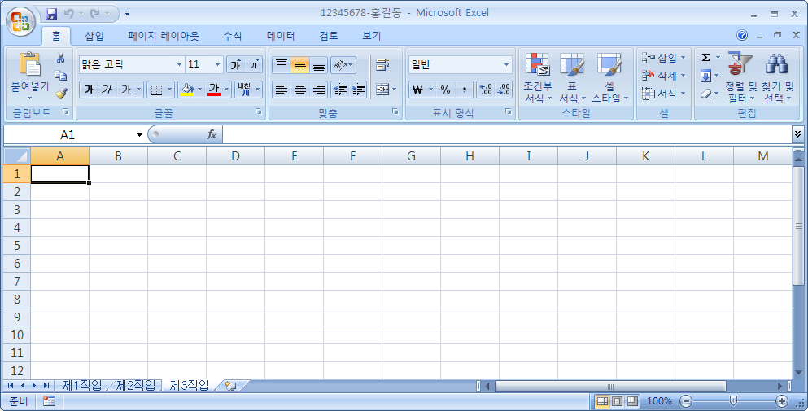
Section 01 답안 작성 조건 설정
시험 유형
  파일명은 본인의 “수험번호-성명”으로 입력하여 답안 폴더(내문서\ITQ\)에 하나의
  파일로 저장해야 하며, 답안문서 파일명이 “수험번호-성명”과 일치하지 않거나, 답안
  파일을 전송하지 않아 미제출로 처리될 경우 실격입니다
  (예 : 내문서\ITQ\12345678-홍길동.xlsx).
  답안 시트 이름은 “제1작업”, “제2작업”, “제3작업”, “제4작업”이어야 하며, 답안 시트
  이외의 것은 감점 처리됩니다.

Slide 5
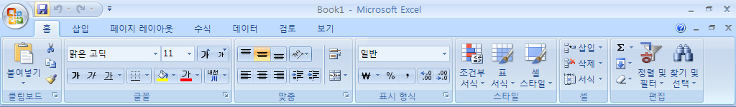
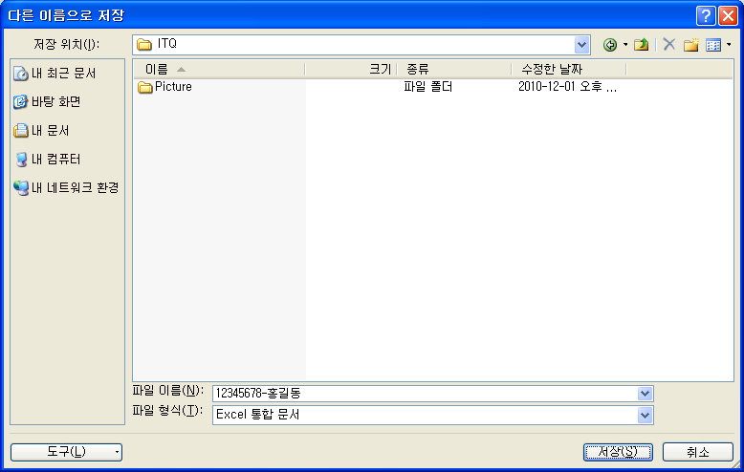
Section 01 답안 작성 조건 설정
답안 작성하기
  [시작]-[모든 프로그램]-[Microsoft Office]-[Microsoft Office Excel 2007]을 선택하여 프로그램을 실행합니다.
  엑셀 창에서 빠른 실행 도구 모음에 있는 저장( ) 단추를 클릭하거나 <Ctrl>+<S> 키를 누릅니다.
  [다른 이름으로 저장] 대화 상자에서 저장 위치(내문서\ITQ 폴더)와 파일 이름(수험번호-성명)을 입력한 후 [저장] 버튼을 클릭합니다.

Slide 6



Section 01 답안 작성 조건
  ‘Sheet1’ 탭을 더블 클릭한 후 이름을 “제1작업”으로 입력하고, <Enter> 키를 누릅니다.
  동일한 방법으로 ‘Sheet2’, ‘Sheet3’ 탭도 “제2작업”, “제3작업”으로 각각 변경합니다.
“제4작업” 시트
‘제4작업’ 시트는 차트 시트이므로 차트 작성 후에 시트 이름을 변경합니다.

Slide 7
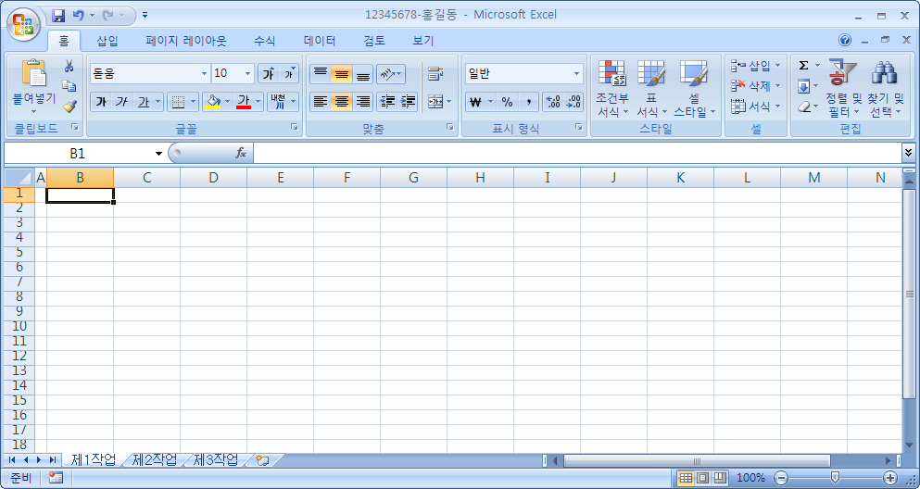
Section 02 기본적인 서식 설정
시험 유형
  모든 데이터의 서식에는 글꼴(돋움, 10pt)을 적용하고, 맞춤은 ≪출력 형태≫를 참조하시오.
  모든 작업 시트의 A열은 열 너비 ‘1’로, 나머지 열은 적당하게 조절하시오.

Slide 8
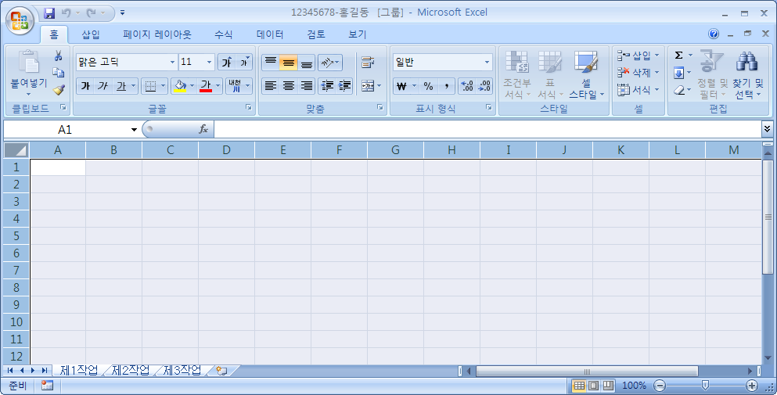
Section 02 기본적인 서식 설정
기본 서식 설정하기
  모든 시트를 지정하기 위하여 ‘제1작업’ 시트를 클릭한 후 <Shift> 키를 누른 상태에서 ‘제3작업’ 시트를 클릭합니다.
  모든 시트가 그룹화된 상태에서 동일한 글꼴 서식을 지정하기 위해 행 머리글과 열 머리글의 교차점인 모두 선택( ) 단추를 클릭합니다.

Slide 9
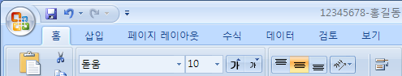
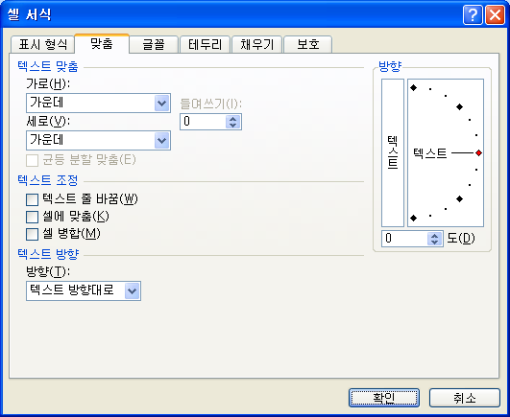
Section 02 기본적인 서식 설정
  [홈] 탭의 [글꼴] 그룹에서 글꼴은 ‘돋움’, 글꼴 크기는 ‘10pt’를 각각 지정합니다.
  맞춤 속성을 지정하기 위하여 [홈] 탭의 [맞춤] 그룹에서 단추를 클릭하거나 <Ctrl>+<1> 키를 누릅니다.
  [셀 서식] 대화 상자의 [맞춤] 탭에서 텍스트 맞춤의 가로와 세로를 모두 ‘가운데’로 지정한 후 [확인] 버튼을 클릭합니다.

Slide 10
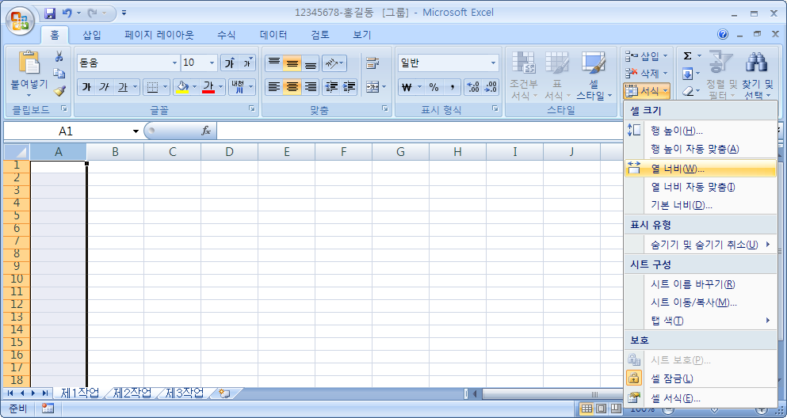

Section 02 기본적인 서식 설정
  A열의 너비를 조절하기 위하여 A열 머리글만 클릭한 후 [홈] 탭의 [셀] 그룹에서
  서식( ) 단추를 클릭하고, [열 너비]를 선택합니다.
  [열 너비] 대화 상자에서 열 너비 입력란에 “1”을 입력하고, [확인] 버튼을 클릭합니다.

